Slide 1

手把手教你学STM32
CAN实验
“原子哥”在线教学平台：www.yuanzige.com
技术支持论坛：www.openedv.com

Slide 2
手把手教你学STM32
1，CAN基础知识介绍（熟悉）
2，STM32 CAN控制器介绍（熟悉）
3，CAN相关寄存器介绍（熟悉）
4，CAN相关HAL库驱动介绍（掌握）
5，CAN基本驱动步骤（掌握）
6，编程实战（掌握）
7，课堂总结
“原子哥”在线教学平台：www.yuanzige.com
技术支持论坛：www.openedv.com

Slide 3
手把手教你学STM32
1，CAN基础知识介绍（熟悉）
1） CAN介绍
a) 什么是CAN?
b) CAN总线特点
c) CAN应用场景
2）CAN物理层
a) CAN物理层特性
b) CAN收发器芯片介绍
3）CAN协议层
a) CAN帧种类介绍
b) CAN数据帧介绍
c) CAN位时序介绍
d) CAN总线仲裁
“原子哥”在线教学平台：www.yuanzige.com
技术支持论坛：www.openedv.com

Slide 4
手把手教你学STM32
1）CAN介绍
CAN（Controller Area Network），是ISO国际标准化的串行通信协议。
为了满足汽车产业的“减少线束的数量”、“通过多个LAN，进行大量数据的高速通信”的需求。
博世公司开发出CAN FD
汽车网络标准协议
博世公司开发出CAN通信协议
1993
2011
现在
t
1986
ISO发布CAN标准 ISO11898 及 ISO11519
高速CAN
低速CAN
低速CAN(ISO11519)通信速率10~125Kbps，总线长度可达1000米
高速CAN(ISO11898)通信速率125Kbps~1Mbps，总线长度≤40米
经典CAN
CAN FD 通信速率可达5Mbps，并且兼容经典CAN，遵循ISO 11898-1 做数据收发
更多CAN的历史知识，可以上CAN in Automation(CiA) 官网了解。
“原子哥”在线教学平台：www.yuanzige.com
技术支持论坛：www.openedv.com

Slide 5
手把手教你学STM32
CAN总线拓扑图
低速CAN
高速CAN
芯片内CAN外设
芯片内CAN外设
CAN芯片电路
CAN芯片电路
开环总线
闭环总线
终端电阻，用于阻抗匹配，以减少回波反射
CAN总线由两根线（ CANL 和 CANH ）组成，允许挂载多个设备节点（低速CAN:20 高速CAN:30）。
“原子哥”在线教学平台：www.yuanzige.com
技术支持论坛：www.openedv.com

Slide 6
手把手教你学STM32
CAN总线特点
1）多主控制 每个设备都可以主动发送数据
2）系统的柔软性 没有类似地址的信息，添加设备不改变原来总线的状态
3）通信速度 速度快，距离远
4）错误检测&错误通知&错误恢复功能
5）故障封闭 判断故障类型，并且进行隔离
6）连接节点多 速度与数量找个平衡
CAN应用场景
CAN总线协议已广泛应用在汽车电子、工业自动化、船舶、医疗设备、工业设备等方面。
“原子哥”在线教学平台：www.yuanzige.com
技术支持论坛：www.openedv.com

Slide 7
2）CAN物理层
CAN使用差分信号进行数据传输，根据CAN_H和CAN_L上的电位差来判断总线电平。
总线电平分为显性电平(逻辑0)和隐性电平(逻辑1)，二者必居其一。
显性电平具有优先权。发送方通过使总线电平发生变化，将消息发送给接收方。
高速CAN
低速CAN
电平 | 高速CAN | 低速CAN
显性电平（0） | U_{CAN_H} – U_{CAN_L}= 2V | U_{CAN_H} – U_{CAN_L} = 3V
隐性电平（1） | U_{CAN_H} – U_{CAN_L} = 0V | U_{CAN_H} – U_{CAN_L} = - 1.5V

Slide 8
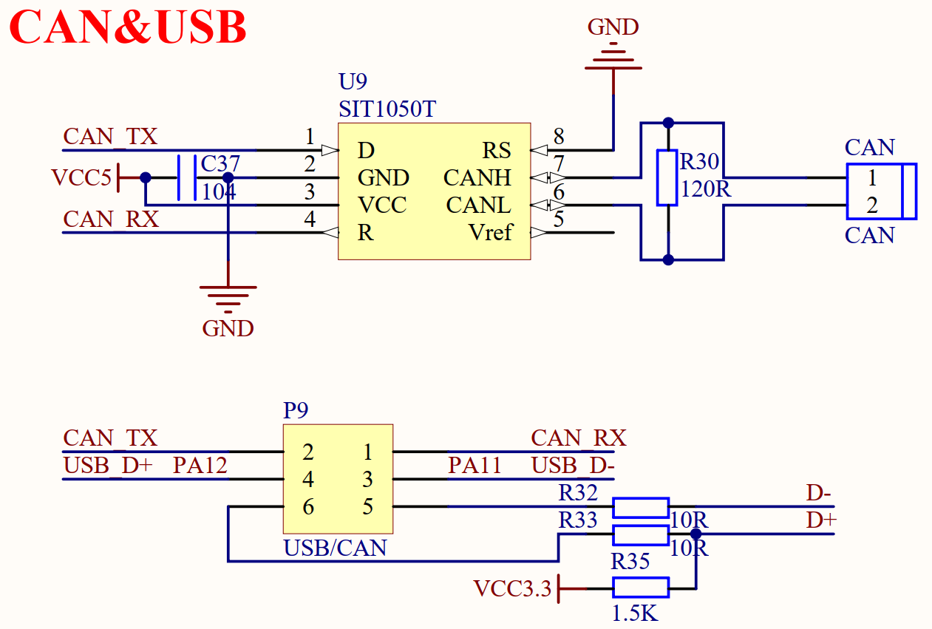
手把手教你学STM32
CAN收发器芯片介绍
CAN收发器芯片
TJA1050、TJA1042、SIT1050T
SIT1050T 支持高速CAN，传输速率可达1Mbps
D : CAN发送引脚
CANL : 低电位CAN电压输入输出端
用于阻抗匹配，减少回波反射
跳线帽选择
R : CAN接收引脚
CANH : 高电位CAN电压输入输出端
RS : 高速 / 静音模式选择（低电平为高速）
Vref : 参考电压输出
“原子哥”在线教学平台：www.yuanzige.com
技术支持论坛：www.openedv.com

Slide 9
手把手教你学STM32
1，CAN基础知识介绍
1） CAN介绍
a) 什么是CAN?
b) CAN总线特点
c) CAN应用场景
2）CAN物理层
a) CAN物理层特性
b) CAN收发器芯片介绍
3）CAN协议层
a) CAN帧种类介绍
b) CAN数据帧介绍
c) CAN位时序介绍
d) CAN总线仲裁
“原子哥”在线教学平台：www.yuanzige.com
技术支持论坛：www.openedv.com

Slide 10
手把手教你学STM32
3）CAN协议层
CAN总线以“帧”形式进行通信。CAN协议定义了5种类型的帧：数据帧、遥控帧、错误帧、过载帧、间隔帧，其中数据帧最为常用。
帧类型 | 帧作用
数据帧（Data Frame） | 用于发送单元向接收单元传输数据的帧
遥控帧（Remote Frame） | 用于接收单元向具有相同ID的发送单元请求数据的帧
错误帧（Error Frame） | 用于当检测出错误时向其他单元通知错误的帧
过载帧（Overload Frame） | 用于接收单元通知其尚未做好接收准备的帧
间隔帧（Inter Frame Space） | 用于将数据帧 及遥控帧与前面的帧分离开来的帧
重点
常用
“原子哥”在线教学平台：www.yuanzige.com
技术支持论坛：www.openedv.com

Slide 11
数据帧介绍
数据帧由7段组成。数据帧又分为标准帧(CAN2.0A)和扩展帧(CAN2.0B)，主要体现在仲裁段和控制段。
标识符位
扩展标识符位
数据长度编码位
循环校验序列
确认位
标准数据帧
远程发送请求位
0 数据帧 1遥控帧
界定符
扩展数据帧
用在扩展格式，替代RTR
数据段：数据的内容，一帧可发送0~8字节数据
帧起始：表示数据帧开始的段，显性信号
CRC段：检查帧的传输错误的段
仲裁段：表示该帧优先级的段，优先级
ACK段：表示确认正常接收的段
控制段：表示数据的字节数及保留位的段
帧结束：表示数据帧结束的段，7个隐性信号

Slide 12
手把手教你学STM32
CAN位时序介绍
CAN总线以“位同步”机制，实现对电平的正确采样。位数据都由四段组成：同步段(SS)、传播时间段(PTS)、相位缓冲段1(PBS1)和相位缓冲段2(PBS2)，每段又由多个位时序Tq组成。
（8~25）
注意 : 节点监测到总线上信号的跳变在SS段范围内，表示节点与总线的时序是同步，此时采样点的电平即该位的电平。
（1Tq）
（1~8Tq）
（1~8Tq）
（2~8Tq）
采样点是指读取总线电平，并将读到的电平作为位值的点。
根据位时序，就可以计算CAN通信的波特率。
“原子哥”在线教学平台：www.yuanzige.com
技术支持论坛：www.openedv.com

Slide 13
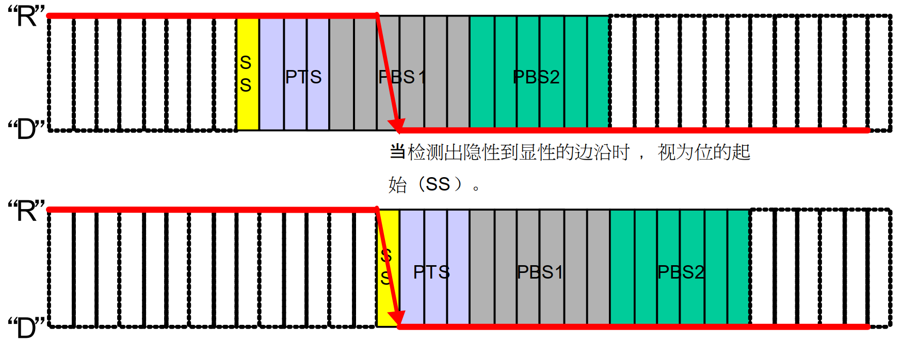
数据同步过程
时钟频率误差、传输上的相位延迟引起偏差
CAN为了实现对总线电平信号的正确采样，数据同步分为硬件同步和再同步。
硬件同步
节点通过CAN总线发送数据，一开始发送帧起始信号。总线上其他节点会检测帧起始信号在不在位数据的SS段内，判断内部时序与总线是否同步。
假如不在SS段内，这种情况下，采样点获得的电平状态是不正确的。所以，节点会使用硬件同步方式调整， 把自己的SS段平移到检测到边沿的地方，获得同步，同步情况下，采样点获得的电平状态才是正确的。

Slide 14
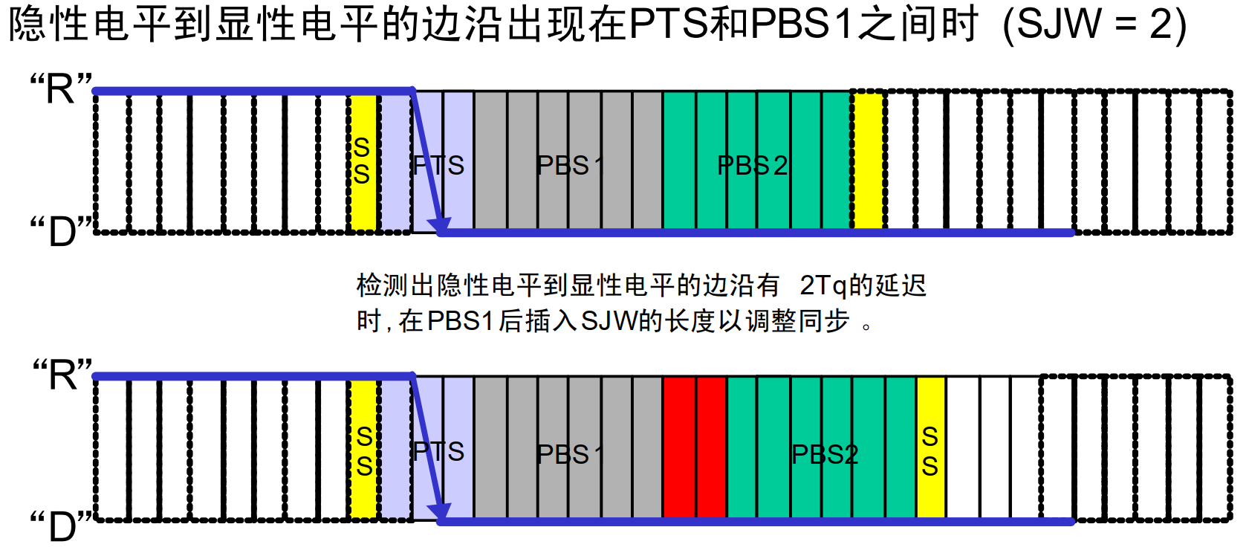
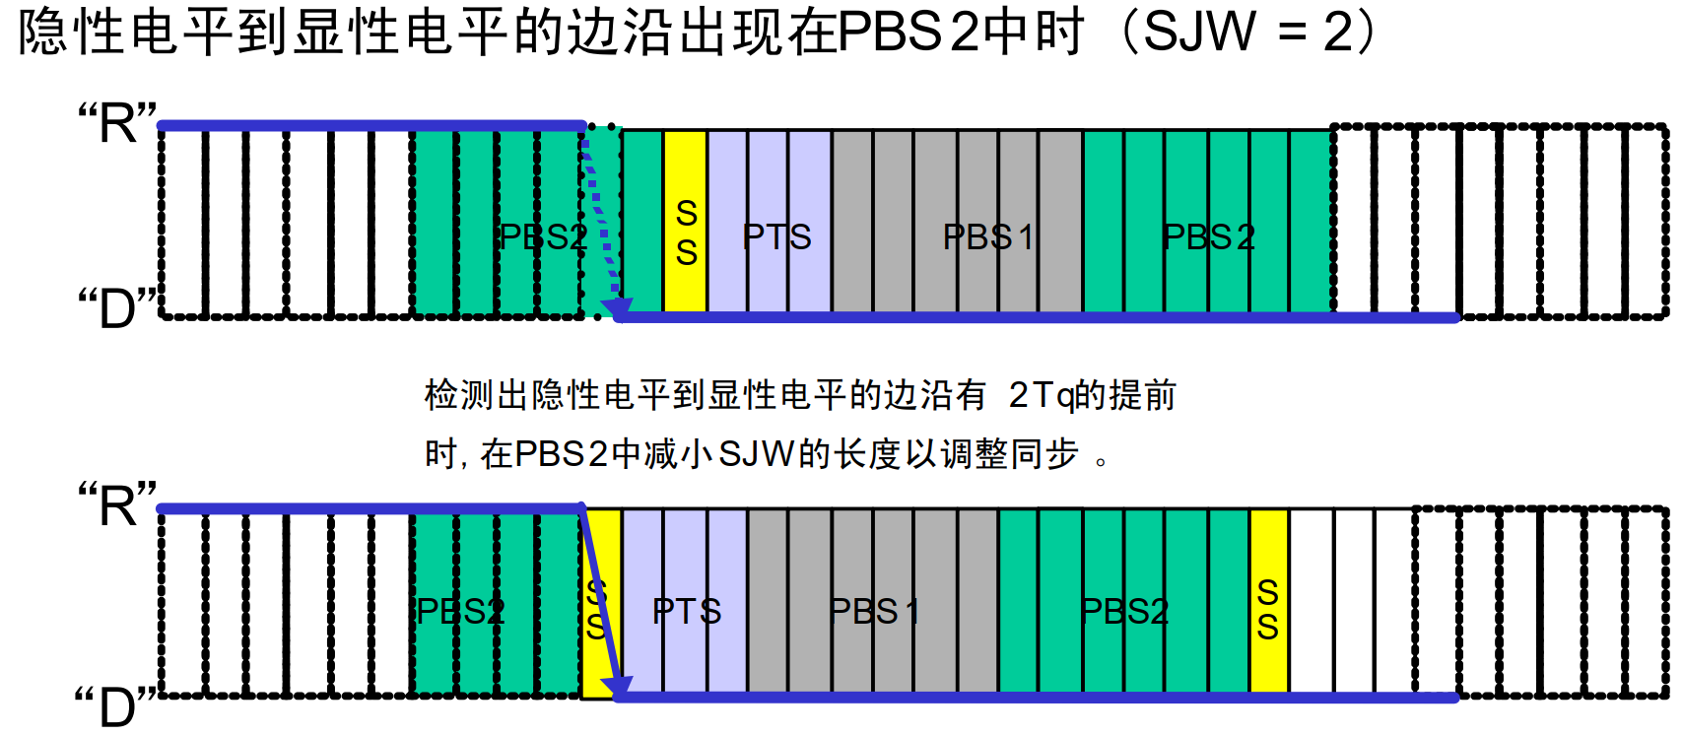
手把手教你学STM32
再同步
再同步利用普通数据位的边沿信号（帧起始信号是特殊的边沿信号）进行同步。
再同步的方式分为两种情况：超前和滞后，即边沿信号与SS段的相对位置。
再同步时，PSB1和PSB2中增加或者减少的时间被称为“再同步补偿宽度（SJW）”,其范围：1~4 Tq。
限定了SJW值后，再同步时，不能增加限定长度的SJW值。SJW值较大时，吸收误差能力更强，但是通讯速度会下降。
“原子哥”在线教学平台：www.yuanzige.com

Slide 15
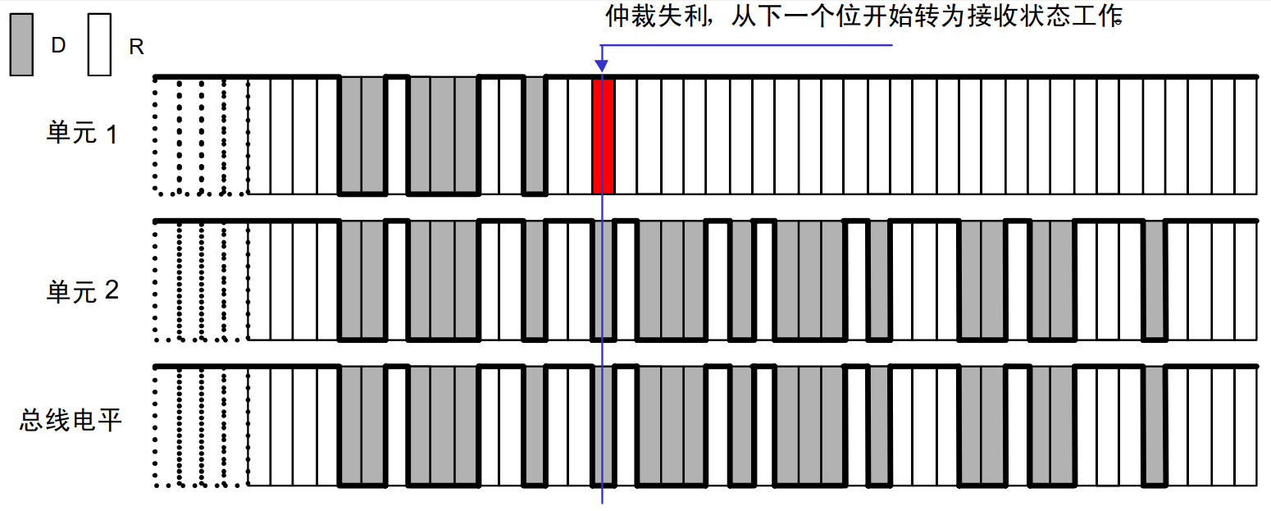
手把手教你学STM32
CAN总线仲裁
优先级决定
CAN总线处于空闲状态，最先开始发送消息的单元获得发送权。
多个单元同时开始发送时，从仲裁段(报文ID)的第一位开始进行仲裁。连续输出显性电平最多的单元可继续发送，即首先出现隐性电平的单元失去对总线的占有权变为接收。
竞争失败单元，会自动检测总线空闲，在第一时间再次尝试发送。
“原子哥”在线教学平台：www.yuanzige.com
技术支持论坛：www.openedv.com

Slide 16
手把手教你学STM32
1，CAN基础知识介绍（熟悉）
2，STM32 CAN控制器介绍（熟悉）
3，CAN相关寄存器介绍（熟悉）
4，CAN相关HAL库驱动介绍（掌握）
5，CAN基本驱动步骤（掌握）
6，编程实战（掌握）
7，课堂总结
“原子哥”在线教学平台：www.yuanzige.com
技术支持论坛：www.openedv.com

Slide 17
手把手教你学STM32
2，STM32 CAN控制器介绍（熟悉）
1）CAN控制器介绍
2）CAN控制器模式
3）CAN控制器框图
4）CAN控制器位时序
“原子哥”在线教学平台：www.yuanzige.com
技术支持论坛：www.openedv.com

Slide 18
手把手教你学STM32
CAN控制器介绍
STM32 CAN控制器（bxCAN），支持CAN 2.0A 和 CAN 2.0B Active版本协议。
CAN 2.0A 只能处理标准数据帧且扩展帧的内容会识别错误，而CAN 2.0B Active 可以处理标准数据帧和扩展数据帧。CAN 2.0B Passive只能处理标准数据帧且扩展帧的内容会忽略。
bxCAN主要特点：
波特率最高可达1M bps
支持时间触发通信（CAN的硬件内部定时器可以在TX/RX的帧起始位的采样点位置生成时间戳）
具有3级发送邮箱
具有3级深度的2个接收FIFO
可变的过滤器组（最多28个）
“原子哥”在线教学平台：www.yuanzige.com
技术支持论坛：www.openedv.com

Slide 19
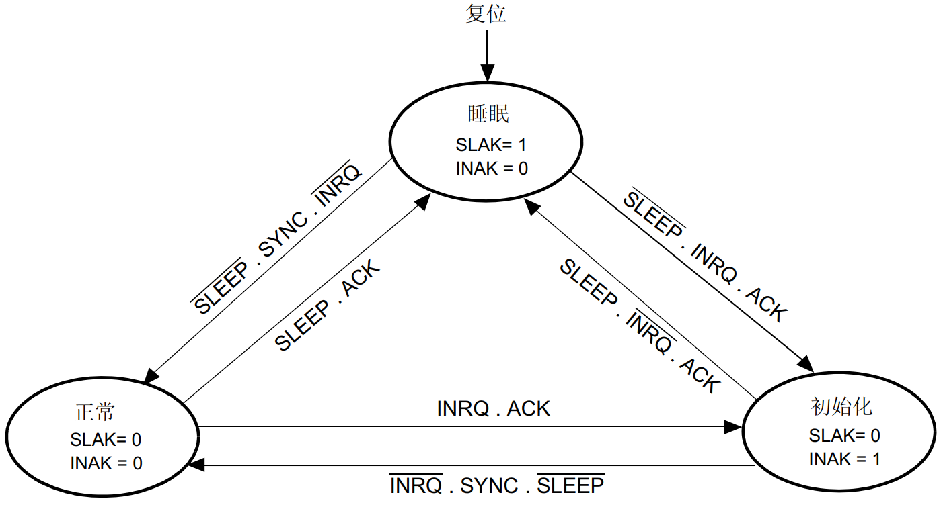
手把手教你学STM32
CAN控制器模式
CAN控制器的工作模式有三种：初始化模式、正常模式和睡眠模式。
降低功耗
CAN总线同步，开始接收和发送
进行软件初始化
对寄存器配置需进入到初始化模式
“原子哥”在线教学平台：www.yuanzige.com
技术支持论坛：www.openedv.com

Slide 20
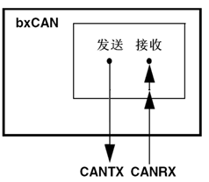
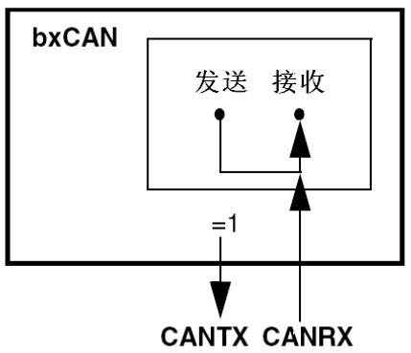
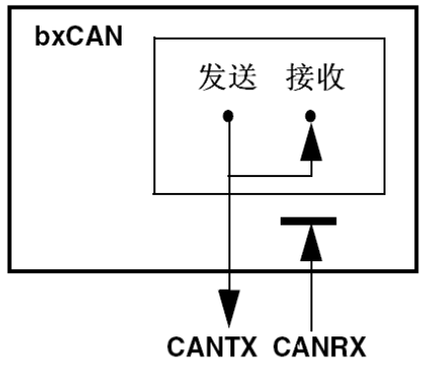
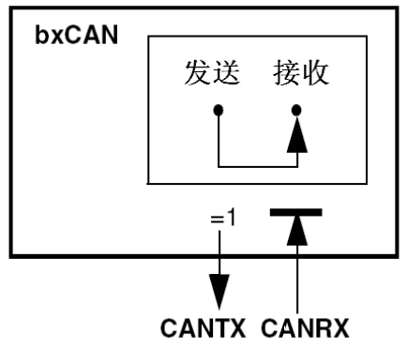
手把手教你学STM32
CAN控制器模式
CAN控制器的测试模式有三种：静默模式、环回模式和环回静默模式。
初始化模式下进行配置
正常模式
静默模式
环回模式
环回静默模式
可向总线发送或接收数据
只向总线发送1不能发送0，
可从总线接收数据
发送的数据直接到输入（总线可监测数据），不能从总线接收数据
发送的数据直接到输入（总线不可监测到数据），不能从总线接收数据
总线的正常节点
可统计总线的流量
自检
自检(不影响总线)
“原子哥”在线教学平台：www.yuanzige.com
技术支持论坛：www.openedv.com

Slide 21
手把手教你学STM32
2，STM32 CAN控制器介绍（熟悉）
1）CAN控制器介绍
2）CAN控制器模式
3）CAN控制器框图
4）CAN控制器位时序
“原子哥”在线教学平台：www.yuanzige.com
技术支持论坛：www.openedv.com

Slide 22
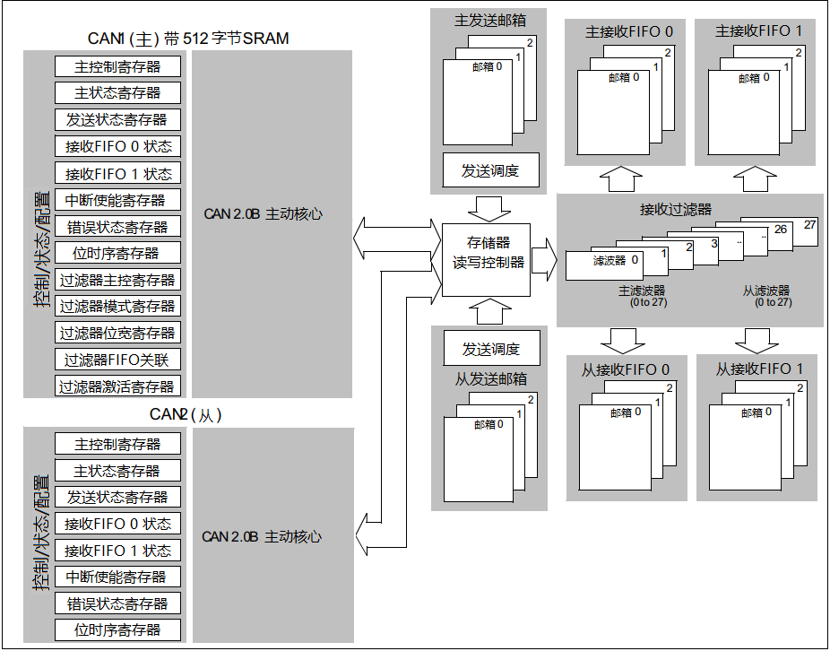
CAN控制器框图
③
1）CAN内核
②
包含各种控制/状态/配置寄存器，可以配置模式、波特率等
2）发送邮箱
①
④
用来缓存待发送的报文，最多可以缓存3个报文
3）接收FIFO
缓存接收到的有效报文
4）接收过滤器
筛选有效报文
注意：F1中互联型产品才有2个CAN控制器
F4 / F7 产品都有2个CAN控制器

Slide 23
发送处理
设置ID/DLC/DATA
请求数据发送
选择空置邮箱
邮箱退出空状态
挂号状态
放入优先级最高的邮箱
等待成为最高优先级的邮箱
报文被成功发送
等待总线进入空闲状态
空置状态
发送状态
预定发送状态
CAN_TSR的RQCP和TXOK置1
发送优先级由邮箱中报文的标识符决定。标识符数值越低有最高优先级。如果标识符值相同，邮箱小的先被发送。
接收处理
有效报文数量可从FMP位得知
收到有效报文
收到有效报文
空置FIFO
挂号_1
挂号_2
读取FIFO输出邮箱读出邮箱中的报文
收到有效报文
取决FIFO锁定功能
出现报文丢失问题
收到有效报文
空置状态
溢出状态
挂号_3
FIFO已满
有效报文指的是（数据帧直到EOF段的最后一位都没有错误），且通过过滤器组对标识符过滤。

Slide 24
手把手教你学STM32
接收过滤器
当总线上报文数据量很大时，总线上的设备会频繁获取报文，占用CPU。过滤器的存在，选择性接收有效报文，减轻系统负担。
位宽和选择模式
每个过滤器组都有两个32位寄存器CAN_FxR1和CAN_FxR2。根据过滤器组的工作模式不同，寄存器的作用不尽相同。
位宽可设置32位或16位，寄存器存储的内容就有所区别。
过滤器组Reg | 32位 | 16位（寄存器由两部分组成）
CAN_FxR1 | STDID[10:0]、EXTID[17:0]、IDE、RTR | STDID[10:0]、EXTID[17:15]、IDE、RTR
CAN_FxR2 | STDID[10:0]、EXTID[17:0]、IDE、RTR | STDID[10:0]、EXTID[17:15]、IDE、RTR
选择模式可设置屏蔽位模式或标识符列表模式，寄存器内容的功能就有所区别。
屏蔽位模式，可以选择出一组符合条件的报文。寄存器内容功能相当于是否符合条件。
标识符列表模式，可以选择出几个特定ID的报文。寄存器内容功能就是标识符本身。
REG中bit值代表的是匹配与否：1必须匹配 0不用关心
“原子哥”在线教学平台：www.yuanzige.com
技术支持论坛：www.openedv.com

Slide 25
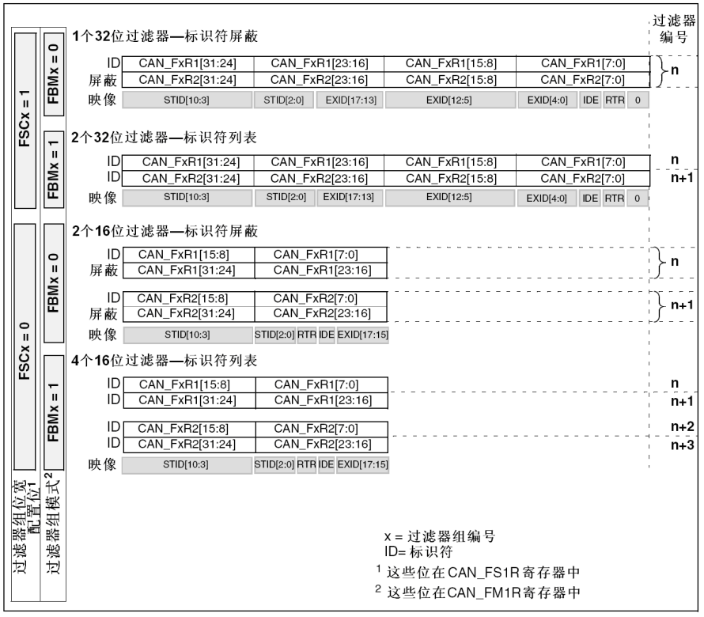
CAN_FxR1 作为标识符寄存器
CAN_FxR2 作为屏蔽位寄存器
过滤出：1组符合条件的报文
CAN_FxR1 作为标识符寄存器
CAN_FxR2 作为标识符寄存器
过滤出：2个符合条件的报文
CAN_FxR1 作为标识符和屏蔽位寄存器
CAN_FxR2 作为标识符和屏蔽位寄存器
过滤出：2组符合条件的报文
CAN_FxR1 作为2个标识符寄存器
CAN_FxR2 作为2个标识符寄存器
过滤出：4个符合条件的报文

Slide 26
手把手教你学STM32
接收过滤器
32位过滤器-标识符屏蔽模式（过滤出一组标识符）
bit | 31 | 30 | 29 | 28 | 27 | 26 | 25 | 24 | 23 | 22 | 21 | 20 | 19 | 18 | 17 | 16 | 15 | 14 | 13 | 12 | 11 | 10 | 9 | 8 | 7 | 6 | 5 | 4 | 3 | 2 | 1 | 0
ID CAN_F0R1 (0xFFFF0000) | 1 | 1 | 1 | 1 | 1 | 1 | 1 | 1 | 1 | 1 | 1 | 1 | 1 | 1 | 1 | 1 | 0 | 0 | 0 | 0 | 0 | 0 | 0 | 0 | 0 | 0 | 0 | 0 | 0 | 0 | 0 | 0
屏蔽 CAN_F0R2 (0xFF00FF00) | 1 | 1 | 1 | 1 | 1 | 1 | 1 | 1 | 0 | 0 | 0 | 0 | 0 | 0 | 0 | 0 | 1 | 1 | 1 | 1 | 1 | 1 | 1 | 1 | 0 | 0 | 0 | 0 | 0 | 0 | 0 | 0
映像 | STID[10:3] |  |  |  |  |  |  |  | STID[2:0] |  |  | EXID[17:13] |  |  |  |  | EXID[12:5] |  |  |  |  |  |  |  | EXID[4:0] |  |  |  |  | IDE | RTR | 0
过滤出ID | 1 | 1 | 1 | 1 | 1 | 1 | 1 | 1 | X | X | X | X | X | X | X | X | 0 | 0 | 0 | 0 | 0 | 0 | 0 | 0 | X | X | X | X | X | 0 | 0 | 0
屏蔽位寄存器中位值为1，表示与ID要必须匹配；位值为0，表示可不与ID匹配。
在使能过滤器情况下，总线上广播的报文ID与过滤器的配置都不匹配，CAN控制器会丢弃该报文，不会进入到接收FIFO中。
注意：标识符选择位IDE和帧类型RTR需要一致。不同过滤器组的工作模式可以设置为不同。
“原子哥”在线教学平台：www.yuanzige.com
技术支持论坛：www.openedv.com

Slide 27
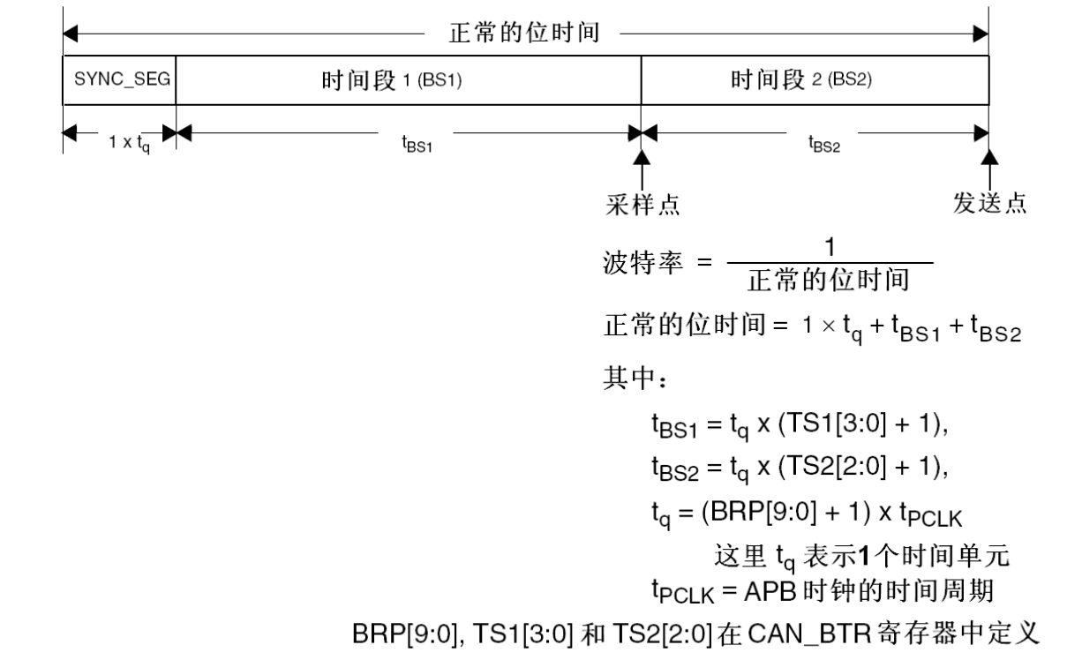
手把手教你学STM32
CAN控制器位时序
STM32的CAN外设位时序分为三段：
同步段 SYNC_SEG
时间段1 BS1
时间段2 BS2
PTS + PBS1
$$波特率=\frac{1}{1tq+tq∗\left(TS1\left[3:0\right]+1\right)+tq∗\left(TS2\left[2:0\right]+1\right)}$$
STM32F103，设TS1=8、TS2=7、BRP=3，波特率 = 36000 / [( 9 + 8 + 1 ) * 4] = 500Kbps。
STM32F407，设TS1=6、TS2=5、BRP=5，波特率 = 42000 / [( 7 + 6 + 1 ) * 6] = 500Kbps。
注意：通信双方波特率需要一致才能通信成功。
“原子哥”在线教学平台：www.yuanzige.com
技术支持论坛：www.openedv.com

Slide 28
手把手教你学STM32
1，CAN基础知识介绍（熟悉）
2，STM32 CAN控制器介绍（熟悉）
3，CAN相关寄存器介绍（熟悉）
4，CAN相关HAL库驱动介绍（掌握）
5，CAN基本驱动步骤（掌握）
6，编程实战（掌握）
7，课堂总结
“原子哥”在线教学平台：www.yuanzige.com
技术支持论坛：www.openedv.com

Slide 29

手把手教你学STM32
3，CAN相关寄存器介绍（熟悉） F1 / F4 / F7
寄存器 | 名称 | 作用
CAN_MCR | CAN主控制寄存器 | 主要负责CAN工作模式的配置
CAN_BTR | 位时序寄存器 | 用来设置分频/T_{BS1}/T_{BS2}/T_{SWJ}等参数，设置测试模式
CAN_(T/R)IxR | 标识符寄存器 | 存放(待发送/接收)的报文ID、扩展ID、IDE位及RTR位
CAN_(T/R)DTxR | 数据长度和时间戳寄存器 | 存放(待发送/接收)报文的DLC段
CAN_(T/R)DLxR | 低位数据寄存器 | 存放 (待发送/接收)报文数据段的Data0~Data3的内容
CAN_(T/R)DHxR | 高位数据寄存器 | 存放 (待发送/接收)报文数据段的Data4~Data7的内容
CAN_FM1R | 过滤器模式寄存器 | 用于设置各过滤器组的工作模式
CAN_FS1R | 过滤器位宽寄存器 | 用于设置各过滤器组的位宽
CAN_FFA1R | FIFO关联寄存器 | 用于设置报文通过过滤器后，被存入的FIFO
CAN_FA1R | 过滤器激活寄存器 | 用于开启对应的过滤器组
CAN_FxR(1/2) | 过滤器组x寄存器 | 根据位宽和模式设置不同，CAN_FxR1和FxR2功能不同
“原子哥”在线教学平台：www.yuanzige.com
技术支持论坛：www.openedv.com

Slide 30
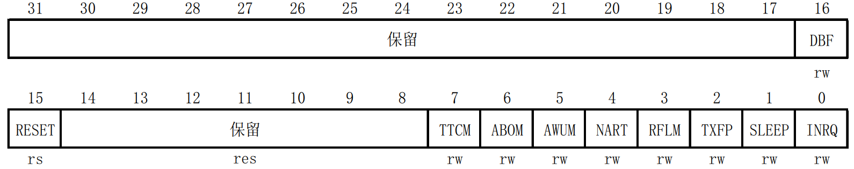
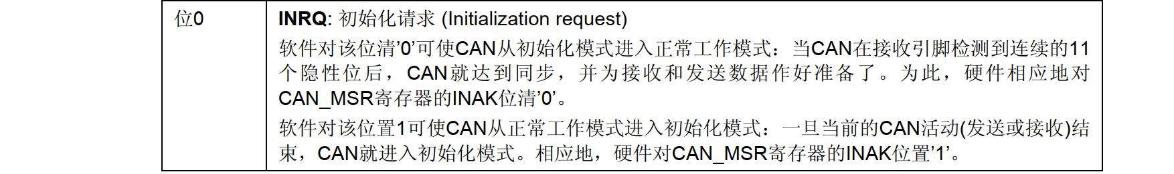
手把手教你学STM32
CAN主控制寄存器（CAN_MCR）
INRQ位，用于控制初始化请求。
“原子哥”在线教学平台：www.yuanzige.com
技术支持论坛：www.openedv.com

Slide 31
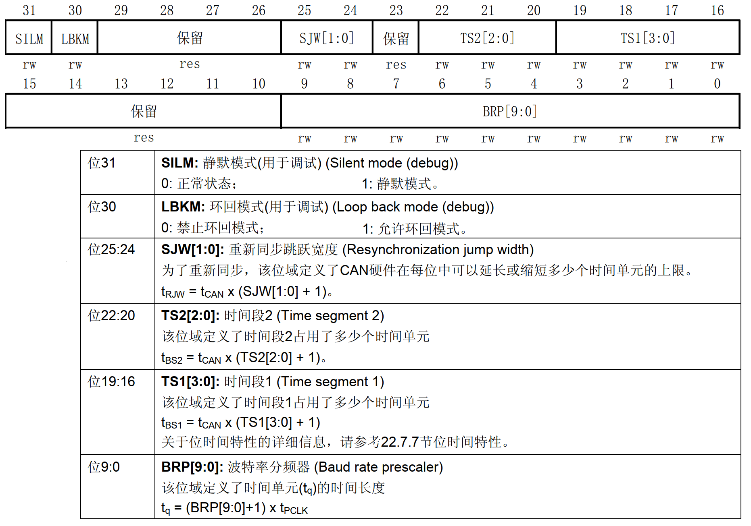
手把手教你学STM32
CAN位时序寄存器（CAN_BTR）
设置测试模式
T_{SJW} = 1
T_{S2} = 7
T_{S1} = 8
设置波特率
BRP = 3
STM32F103，设TS1=8、TS2=7、BRP=3，波特率 = 36000 / [( 9 + 8 + 1 ) * 4] = 500Kbps
“原子哥”在线教学平台：www.yuanzige.com
技术支持论坛：www.openedv.com

Slide 32
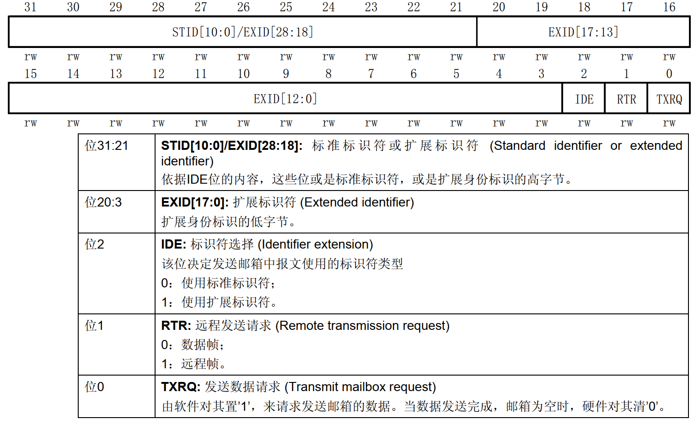
手把手教你学STM32
CAN 标识符寄存器（CAN_(T/R)IxR）
x范围：1~3，3个发送邮箱
x范围：1~2，2个接收FIFO邮箱
报文使用标准标识符，EXID[17:0]值无效
TxRQ位置1，请求邮箱发送
注意：报文使用扩展标识符时，STID[10:0]等效于EXID[28:18]，与EXID[17:0]组成29位扩展标识符。
“原子哥”在线教学平台：www.yuanzige.com
技术支持论坛：www.openedv.com

Slide 33
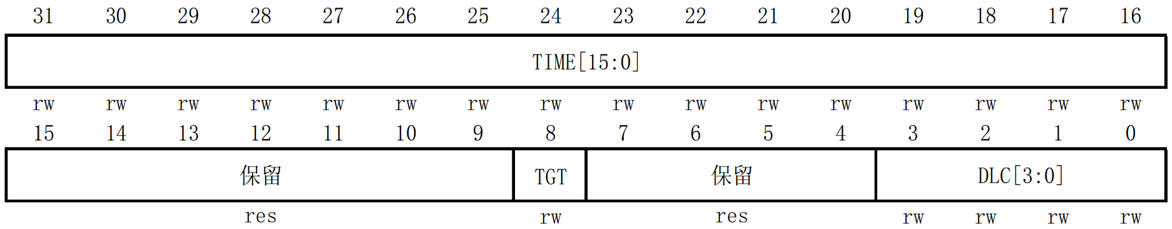
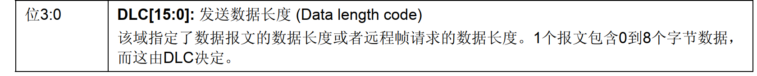
手把手教你学STM32
数据长度和时间戳寄存器（CAN_(T/R)DTxR）
x范围：1~3，3个发送邮箱
x范围：1~2，2个接收FIFO邮箱
注意：DLC是多少，数据内容就有多少字节被发送，并不是每次都发送8个字节数据。
“原子哥”在线教学平台：www.yuanzige.com
技术支持论坛：www.openedv.com

Slide 34
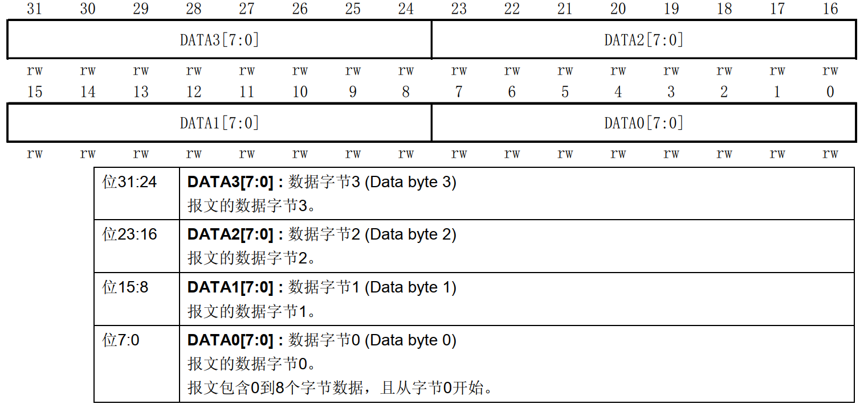
手把手教你学STM32
CAN低位数据寄存器（CAN_(T/R)DLxR）
“原子哥”在线教学平台：www.yuanzige.com
技术支持论坛：www.openedv.com

Slide 35
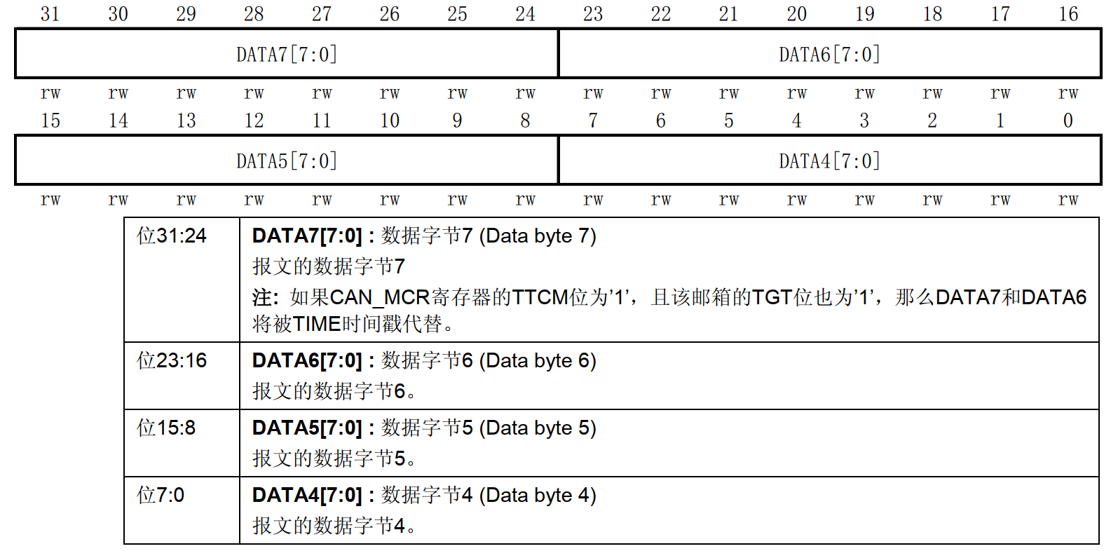
手把手教你学STM32
CAN高位数据寄存器（CAN_(T/R)DHxR）
使用时间戳功能DLC必须为8字节
“原子哥”在线教学平台：www.yuanzige.com
技术支持论坛：www.openedv.com

Slide 36
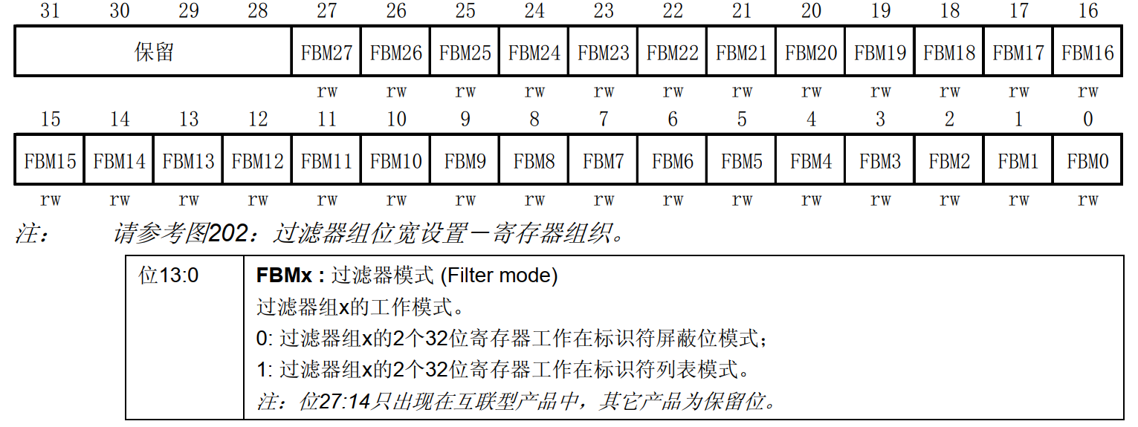
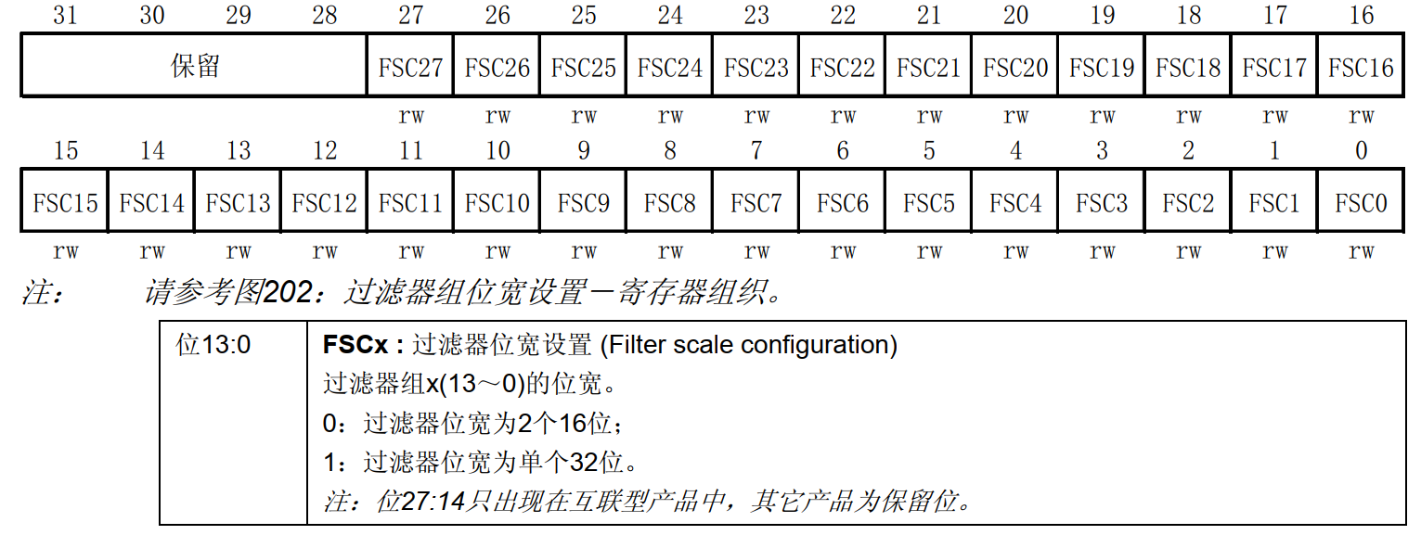
CAN过滤器模式寄存器（CAN_FM1R）
CAN过滤器位宽寄存器（CAN_FS1R）
设置过滤器的工作模式（4）
注意：CAN外设只能使用的有的过滤器组，不能使用没有的过滤器组。

Slide 37
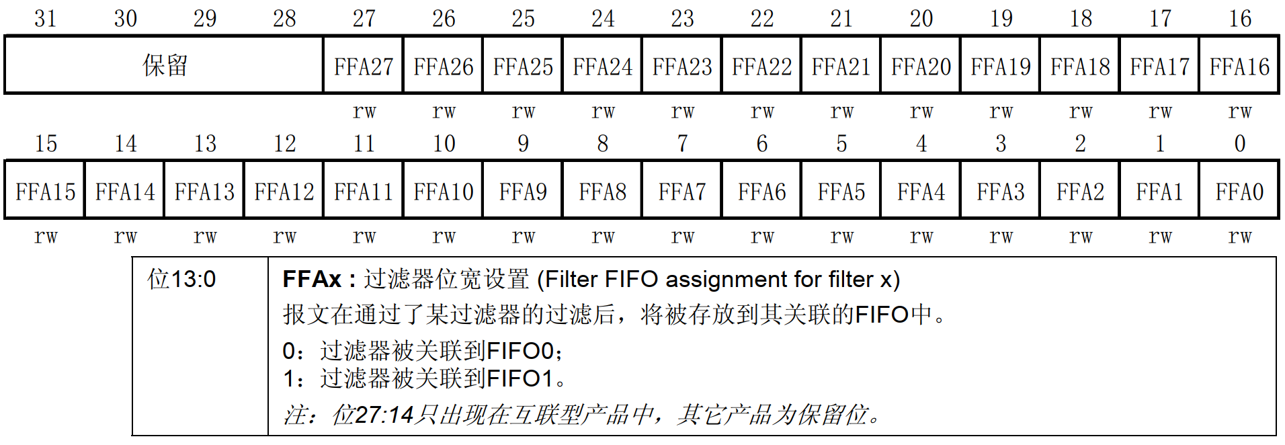
手把手教你学STM32
CAN 过滤器FIFO关联寄存器（CAN_FFA1R）
该寄存器决定了哪个FIFO寄存器有效（即RIxR、RDTxR、RDLxR、RDHxR的‘x’)。
“原子哥”在线教学平台：www.yuanzige.com
技术支持论坛：www.openedv.com

Slide 38
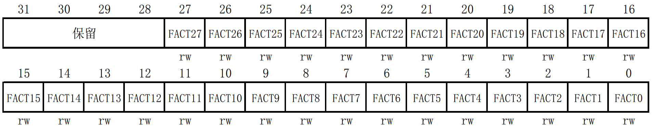
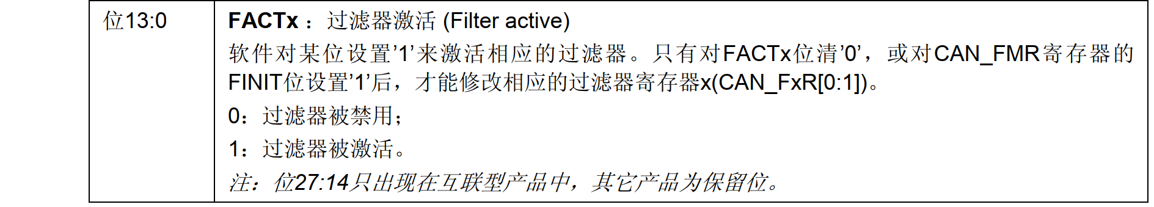
手把手教你学STM32
CAN 过滤器激活寄存器（CAN_FA1R）
使用哪个过滤器组，就在对应位置1即可。前提：过滤器组需设置在初始化模式。
“原子哥”在线教学平台：www.yuanzige.com
技术支持论坛：www.openedv.com

Slide 39
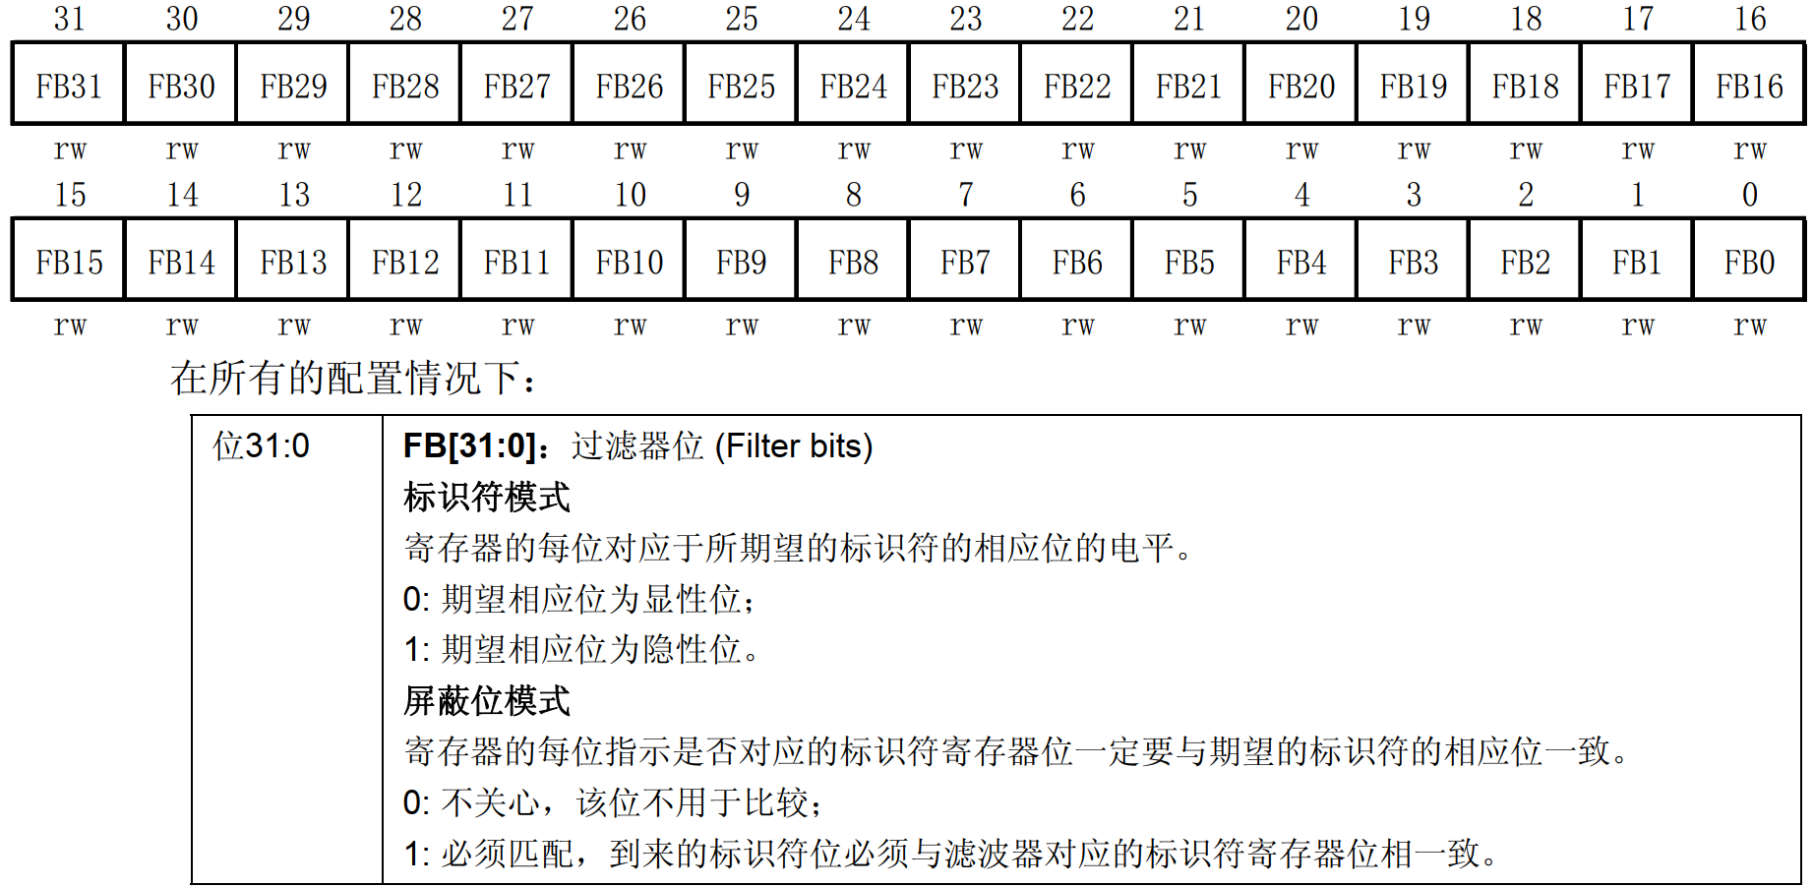
手把手教你学STM32
CAN 过滤器组x寄存器（CAN_FxR(1/2)）
“原子哥”在线教学平台：www.yuanzige.com
技术支持论坛：www.openedv.com

Slide 40
手把手教你学STM32
1，CAN基础知识介绍（熟悉）
2，STM32 CAN控制器介绍（熟悉）
3，CAN相关寄存器介绍（熟悉）
4，CAN相关HAL库驱动介绍（掌握）
5，CAN基本驱动步骤（掌握）
6，编程实战（掌握）
7，课堂总结
“原子哥”在线教学平台：www.yuanzige.com
技术支持论坛：www.openedv.com

Slide 41
手把手教你学STM32
4，CAN相关HAL库驱动介绍（掌握）
驱动函数 | 关联寄存器 | 功能描述
__HAL_RCC_CANx_CLK_ENABLE(…) |  | 使能CAN时钟
HAL_CAN_Init(…) | MCR / BTR | 初始化CAN
HAL_CAN_ConfigFilter(…) | 过滤器寄存器 | 配置CAN接收过滤器
HAL_CAN_Start(…) | MCR / MSR | 启动CAN设备
HAL_CAN_ActivateNotification(…) | IER | 使能中断
__HAL_CAN_ENABLE_IT(…) | IER | 使能CAN中断允许
HAL_CAN_AddTxMessage(…) | TSR/TIxR/TDTxR/TDLxR/TDHxR | 发送消息
HAL_CAN_GetTxMailboxesFreeLevel(…) | TSR | 等待发送完成
HAL_CAN_GetRxFifoFillLevel(…) | RF0R/RF1R | 等待接收完成
HAL_CAN_GetRxMessage(…) | RF0R/RF1R/RDLxR/RDHxR | 接收消息
CAN外设相关重要结构体：CAN_InitTypeDef、CAN_FilterTypeDef和CAN_(T/R)xHeaderTypeDef
“原子哥”在线教学平台：www.yuanzige.com
技术支持论坛：www.openedv.com

Slide 42
手把手教你学STM32
CAN_InitTypeDef
CAN_FilterTypeDef
uint32_t Prescaler /* 预分频 */
uint32_t Mode /* 工作模式 */
uint32_t SyncJumpWidth /* 再次同步跳跃宽度 */
uint32_t TimeSeg1 /* 时间段1(BS1)长度 */
uint32_t TimeSeg2 /* 时间段1(BS1)长度 */
uint32_t TimeTriggeredMode /* 时间触发通信模式 */
uint32_t AutoBusOff /* 总线自动关闭 */
uint32_t AutoWakeUp /* 自动唤醒 */
uint32_t AutoRetransmission /* 自动重传 */
uint32_t ReceiveFifoLocked /* 接收FIFO锁定 */
uint32_t TransmitFifoPriority /* 传输FIFO优先级 */
uint32_t FilterIdHigh /* ID高字节 */
uint32_t FilterIdLow /* ID低字节 */
uint32_t FilterMaskIdHigh /* 掩码高字节 */
uint32_t FilterMaskIdLow /* 掩码低字节 */
uint32_t FilterFIFOAssignment /* 过滤器关联FIFO */
uint32_t FilterBank /* 选择过滤器组 */
uint32_t FilterMode /* 过滤器模式*/
uint32_t FilterScale /* 过滤器位宽 */
uint32_t FilterActivation /* 过滤器使能 */
Uint32_t SlaveStartFilterBank /* 从CAN选择启动过 滤器组 单CAN没有意义*/
“原子哥”在线教学平台：www.yuanzige.com
技术支持论坛：www.openedv.com

Slide 43
手把手教你学STM32
结构体成员与寄存器情况
过滤器配置模式 | CAN_FxR1[31:16] | CAN_FxR1[15:0] | CAN_FxR2[31:16] | CAN_FxR2[15:0]
32位标识符屏蔽模式 | FilterIdHigh | FilterIdLow | FilterMaskIdHigh | FilterMaskIdLow
32位标识符列表模式 | FilterIdHigh | FilterIdLow | FilterMaskIdHigh | FilterMaskIdLow
16位标识符屏蔽模式 | FilterMaskIdLow | FilterIdLow | FilterMaskIdHigh | FilterIdHigh
16位标识符列表模式 | FilterMaskIdLow | FilterIdLow | FilterMaskIdHigh | FilterIdHigh
需要结合映射去赋值。
32位位宽
STID[10:3] STID[2:0] EXID[17:13] EXID[12:5] EXID[4:0] IDE RTR 0
16位位宽
STID[10:3] STID[2:0] RTR IDE EXID[17:15]
“原子哥”在线教学平台：www.yuanzige.com
技术支持论坛：www.openedv.com

Slide 44
手把手教你学STM32
CAN_TxHeaderTypeDef
CAN_RxHeaderTypeDef
uint32_t StdId /* 标准标识符 */
uint32_t ExtId /* 扩展标识符 */
uint32_t IDE /* 帧格式（标准帧或扩展帧） */
uint32_t RTR /* 帧类型（数据帧或远程帧） */
uint32_t DLC /* 数据长度 */
uint32_t TransmitGlobalTime /* 发送时间标记(时间戳) */
uint32_t StdId
uint32_t ExtId
uint32_t IDE
uint32_t RTR
uint32_t DLC
Uint32_t Timestamp /* 时间戳 */
uint32_t FilterMatchIndex /* 过滤器号 */
“原子哥”在线教学平台：www.yuanzige.com
技术支持论坛：www.openedv.com

Slide 45
手把手教你学STM32
1，CAN基础知识介绍（熟悉）
2，STM32 CAN控制器介绍（熟悉）
3，CAN相关寄存器介绍（熟悉）
4，CAN相关HAL库驱动介绍（掌握）
5，CAN基本驱动步骤（掌握）
6，编程实战（掌握）
7，课堂总结
“原子哥”在线教学平台：www.yuanzige.com
技术支持论坛：www.openedv.com

Slide 46
手把手教你学STM32
5，CAN基本驱动步骤
工作模式、波特率等
HAL_CAN_Init
1、CAN参数初始化
GPIO模式设为复用功能模式
HAL_CAN_MspInit
2、使能CAN时钟和初始化相关引脚
3、设置过滤器
HAL_CAN_ConfigFilter 完成过滤器的初始化
HAL_CAN_AddTxMessage 发送消息
HAL_CAN_ GetRxMessage 接收数据
4、CAN数据接收和发送
5、使能CAN相关中断/设置NVIC/编写中断服务函数
__HAL_CAN_ENABLE_IT （可选）
“原子哥”在线教学平台：www.yuanzige.com
技术支持论坛：www.openedv.com

Slide 47
手把手教你学STM32
6，编程实战（掌握）
1，使用回环模式实现自发自收
2，例程源码解读
“原子哥”在线教学平台：www.yuanzige.com
技术支持论坛：www.openedv.com

Slide 48
手把手教你学STM32
1，CAN基础知识介绍（熟悉）
2，STM32 CAN控制器介绍（熟悉）
3，CAN相关寄存器介绍（熟悉）
4，CAN相关HAL库驱动介绍（掌握）
5，CAN基本驱动步骤（掌握）
6，编程实战（掌握）
7，课堂总结
“原子哥”在线教学平台：www.yuanzige.com
技术支持论坛：www.openedv.com

Slide 49
手把手教你学STM32
7，课堂总结（掌握）
CAN实验（课堂总结）.pdf（脑图）
“原子哥”在线教学平台：www.yuanzige.com
技术支持论坛：www.openedv.com

Slide 50

手把手教你学STM32
版权所有：广州市星翼电子科技有限公司
天猫店铺：https://zhengdianyuanzi.tmall.com
“原子哥”在线教学平台：www.yuanzige.com
技术支持论坛：www.openedv.com

